Slide 1

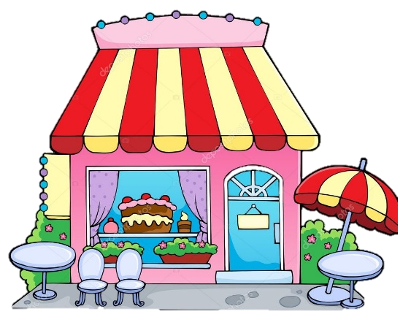


Slide 2

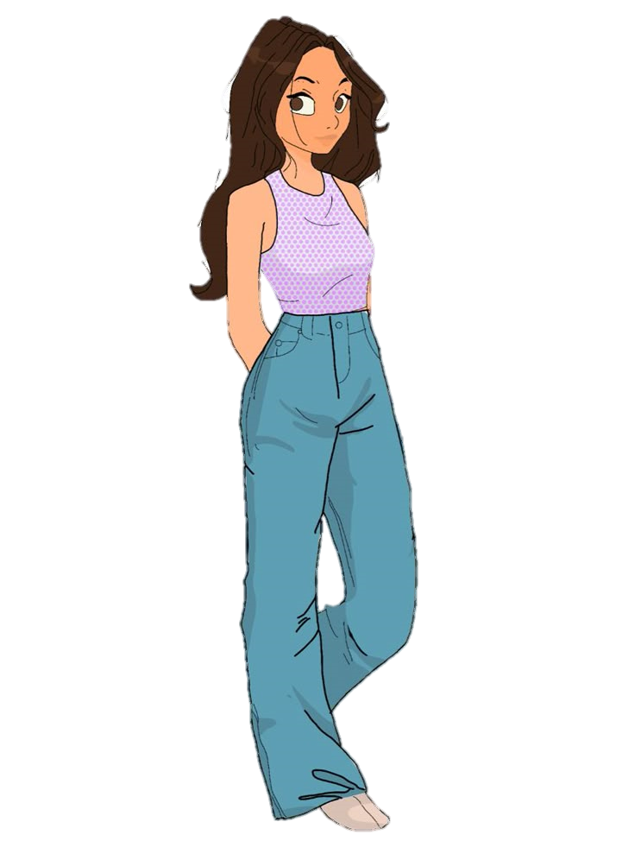
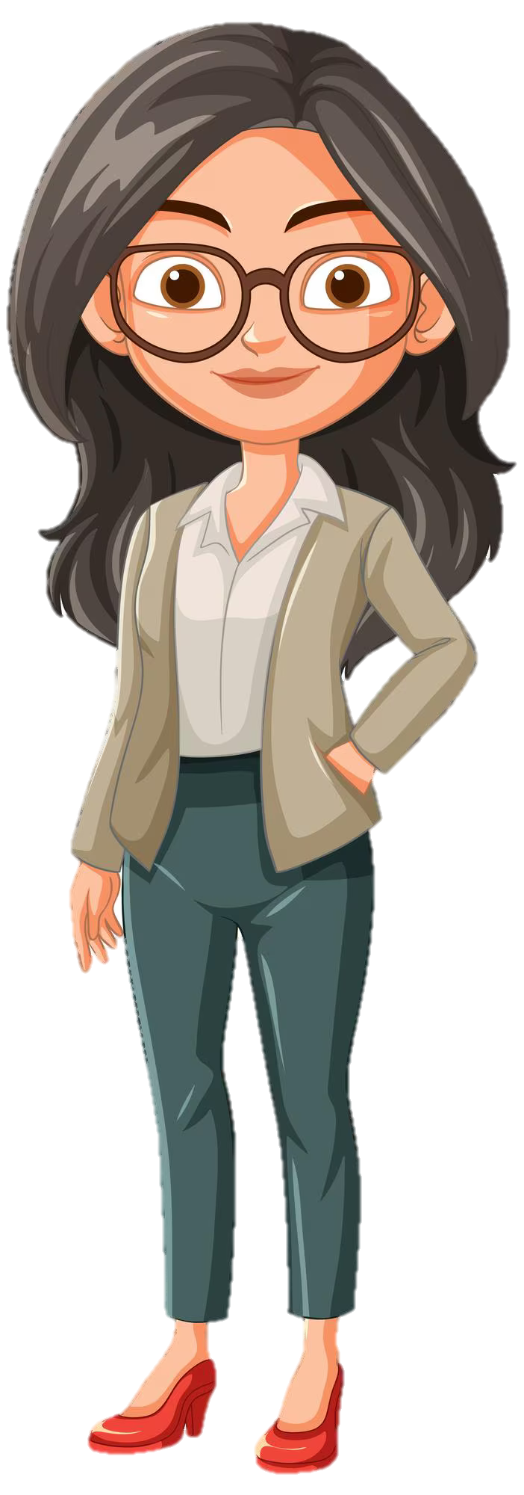
Cuesta 90
Cuanto cuesta este pastel
Muy bien
Me lo voy a llevar

Slide 3
fin
Nombre: Ana Lucia Salvatierra Martinez
ID: 2386

